Slide 1
«Казахский научно-исследовательский институт лесного хозяйства и агролесомелиорации
имени А.Н. Букейхана»
Докладчик:
Рахимжанов Алимжан Нурсултанович
АГРОЛЕСОМЕЛИОРАТИВНЫЕ МЕРОПРИЯТИЯ НА ЗЕМЛЯХ СЕЛЬСКОХОЗЯЙСТВЕННОГО НАЗНАЧЕНИЯ
Астана, 2024 год

Slide 2
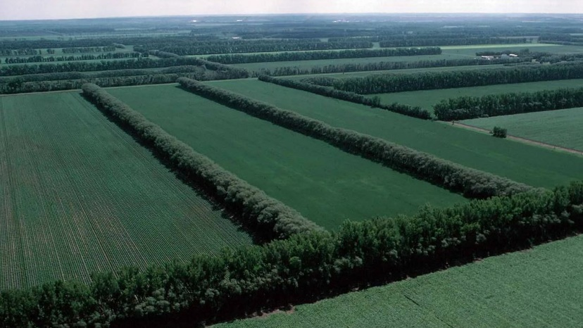
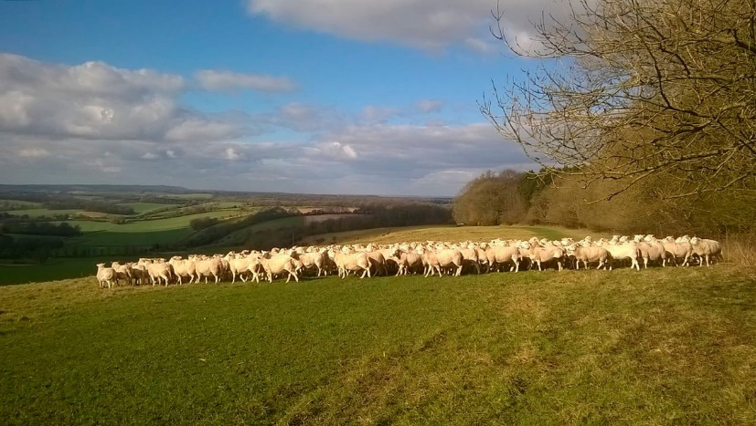
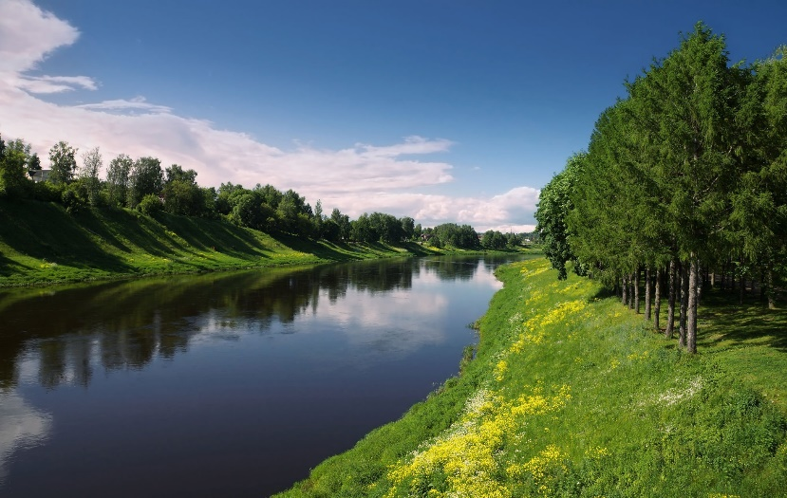
«Казахский научно-исследовательский институт лесного хозяйства и агролесомелиорации
имени А.Н. Букейхана»
Агролесомелиоративные насаждения, особенно в комплексе с другими мерами, хорошо защищают почву от эрозии, повышают влажность полей, ослабляют вредное влияние засух, суховеев и пыльных бурь. Урожайность сельскохозяйственных культур и валовый сбор зерна и других продуктов на полях, защищённых лесными полосами выше, чем на открытых, не только в годы засух, но и в благоприятные годы. Кроме того, лесомелиоративные насаждения надёжно защищают сельскохозяйственные территории от разрушения смывом и размывом.
Очень важное значение имеет выращивание лесных насаждений по берегам рек, озёр, водоёмов, вокруг балок и оврагов, вдоль железнодорожных и шоссейных дорог для защиты их от заносов снегом и песком, а также создание лесных насаждений для закрепления и хозяйственного освоения песчаных массивов.
Использование леса в качестве средства мелиорации основано на его естественных свойствах. Он уменьшает скорость ветра, почвы под лесом быстрее впитывают воду атмосферных осадков, в результате чего не образуется поверхностного стока воды. Эти свойства леса распространяются не только на непосредственно занятую площадь, но и на прилегающую территорию.

Slide 3
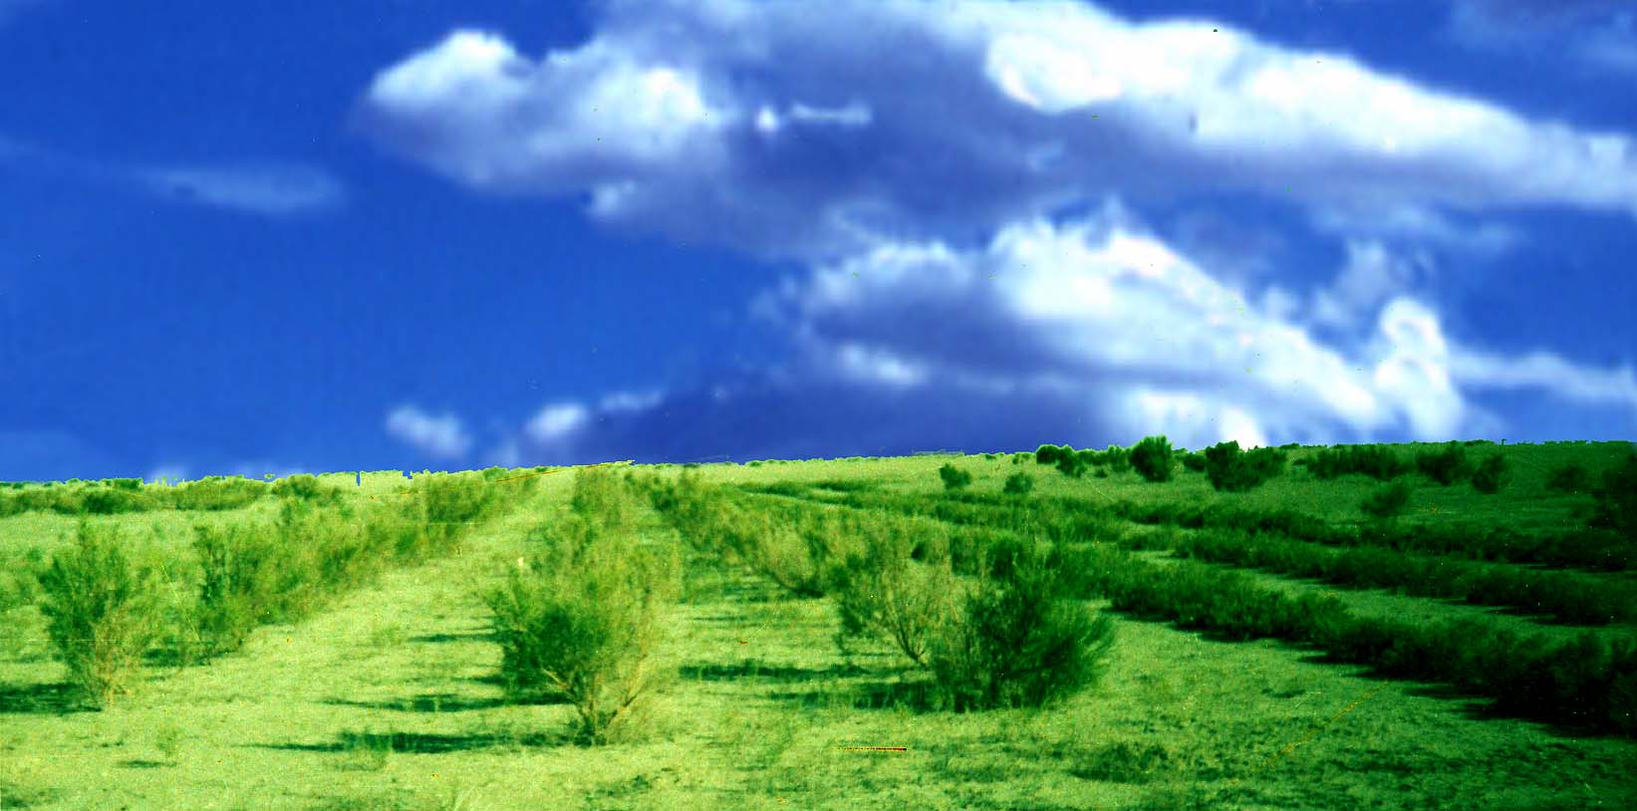
«Казахский научно-исследовательский институт лесного хозяйства и агролесомелиорации
имени А.Н. Букейхана»
Лесомелиоративные мероприятия по защите почвы от ветровой и водной эрозии и улучшению микроклимата предусматривают создание высокоэффективных систем контурно-мелиоративных насаждений водосборных площадей, целесообразно размещённых по территории землепользования с учётом рельефа местности и состояния почвенного покрова. Эта система включает следующие виды защитных лесонасаждений:
полезащитные лесные полосы;
водорегулирующие лесные полосы;
прибалочные и приовражные лесные полосы ;
Кроме этих основных для сельскохозяйственных полей видов мелиоративных насаждений, имеются и другие, учитывающие специфику защищаемой территории:
лесные полосы на орошаемых землях вдоль оросительных и водосбросных каналов;
лесные полосы и насаждения на пастбищных землях;
кулисные и массивные лесные насаждения на неиспользуемых в сельском хозяйстве разбитых песчаных почвах для закрепления песков.
Виды агролесомелиоративных насаждений

Slide 4
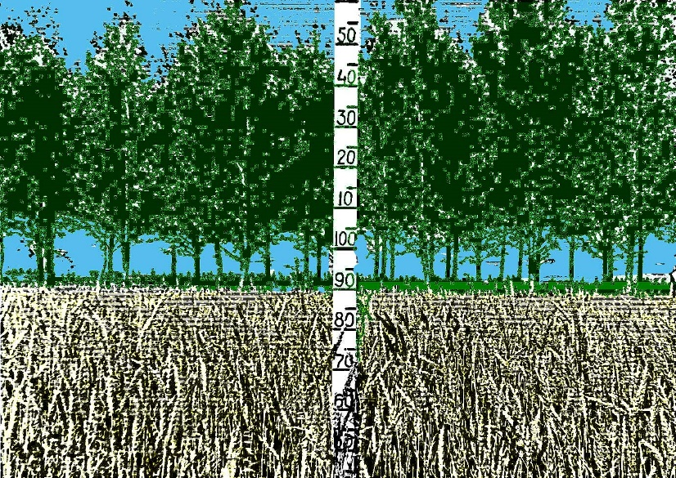
«Казахский научно-исследовательский институт лесного хозяйства и агролесомелиорации
имени А.Н. Букейхана»
Казахским НИИ лесного хозяйства и агролесомелиорации разработаны нормативы прибавок урожая важнейших сельскохозяйственных культур от мелиоративного влияния защитных лесонасаждений для неорошаемых земель по 4 природным зонам и подзонам:
Лесостепная зона с лесными почвами, выщелоченными и обыкновенными чернозёмами;
Степная зона, почвы – обыкновенные среднегумусные и южные малогумусные чернозёмы;
Сухостепная подзона, почвы – тёмнокаштановые и каштановые;
Полупустыня, почвы – светлокаштановые и бурые полупустынные.
Влияние лесных полос на урожай сельскохозяйственных культур
Нормативы прибавок урожая важнейших сельскохозяйственных культур от мелиоративного влияния защитных лесонасаждений (по данным Б.М. Муканова)
Природные зоны и подзоны | Культура | Прибавка урожая в зависимости от возраста лесных полос
 |  | 12 лет и старше |  | 7-11 лет
 |  | ц/га | % | ц/га | %
Лесостепная | Пшеница яровая | 3,9 | 37,2 | - | -
Степная | Пшеница яровая | 2,3 | 19,8 | 1,4 | 11,5
 | Кукуруза на силос | 56,1 | 64,9 | 41,5 | 36,3
Умеренно-сухая и сухая степь | Пшеница яровая | 2,8 | 33,7 | 1,3 | 33,8
 | Ячмень яровой | 1,8 | 27,0 | 1,9 | 29,4
 | Кукуруза на силос | 24,8 | 17,9 | - | -
 | Многолетние травы | - | - | 1,7 | 23,9
Полупустынная | Многолетние травы | - | - | 1,9 | 85,7
В среднем по зонам республики | Пшеница яровая | 2,5 | 25,2 | 1,3 | 14,1
 | Ячмень яровой | 1,8 | 27,0 | 2,1 | 21,0
 | Кукуруза на силос | 42,9 | 39,4 | 41,5 | 36,3
 | Многолетние травы | - | - | 1,8 | 53,5
Яровая пшеница под защитой полезащитных лесных полос (Акмолинская область)
Рис. 21 – Яровая пшеница под защитой полезащитных лесных полос (Акмолинская область)

Slide 5
«Казахский научно-исследовательский институт лесного хозяйства и агролесомелиорации
имени А.Н. Букейхана»
Древесные и кустарниковые породы
Сосна обыкновенная (Pinus silvestris L.);
Лиственница сибирская (Larix sibirica Ldb);
Берёза повислая (Betula pendula Roth);
Вяз гладкий (Ulmus laevis Pall);
Вяз приземистый (Ulmus pumila L.);
Липа мелколистная (Tilia cordata Mill);
Ясень обыкновенный (Fraxinus excelsior L.);
Ясень зелёный (Fraxinus viridis Michx);
Тополь бальзамический (Populus balsamifera L.)
Тополь белый (Populus alba L.);
Тополь чёрный (Populus nigra L.);
Тополь пирамидальный (Populus pyramidalis Roz);
Клён ясенелистный (Acer negundo L.);
Клён татарский (Acer tataricum L.);
Саксаул чёрный (Haloxylon aphyllum Minkw);
Лох узколистный (Elaeagnus angustifolia L.);
Смородина золотистая (Ribes aureum Pursh);
Жимолость татарская (Lonicera tatarica L.);
Тамарикс или гребенщик (Tamarix L.)
Древесные и кустарниковые породы, которые могут быть рекомендованы к использованию в защитном лесоразведении на сельскохозяйственных землях в различных почвенно-климатических зонах Казахстана

Slide 6
«Казахский научно-исследовательский институт лесного хозяйства и агролесомелиорации
имени А.Н. Букейхана»
Зона лесостепи
Зона степи и сухой степи
Солонцовые земли
Аридные пастбища (зона пустынь и полупустынь)
Кормовые растения, которые могут быть рекомендованы к использованию при создании кормовых угодий в пастбищезащитном лесоразведении в различных почвенно-климатических зонах Казахстана
Люцерна
Эспарцет
Кострец
Житняк
и их смеси
Люцерна
Эспарцет
Волоснец
Житняк
Кострец
Донник
Волоснец
Люцерна,
Житняк
Пырей сизый
Изень
Кейреук
Камфоросма
Терескен
Саксаул
Полынь
Чогон
Черкез

Slide 7
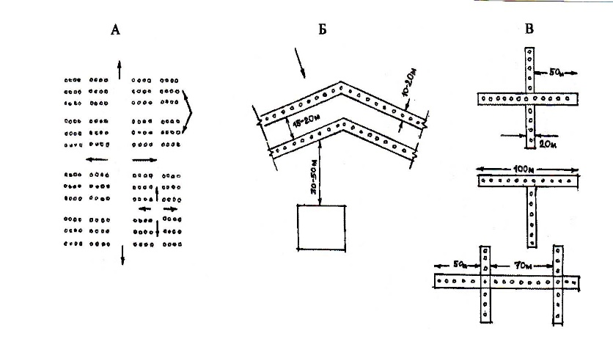
«Казахский научно-исследовательский институт лесного хозяйства и агролесомелиорации
имени А.Н. Букейхана»
В Казахстане естественные пастбищные угодья занимают свыше 187 млн. га. Располагаясь, в основном, в пределах сухостепной, полупустынной и пустынной зон республики, представляющих собой преимущественно животноводческие районы, пастбищные угодья крайне нуждаются в комплексе мероприятий, направленных на повышение их продуктивности и защиту сельскохозяйственных животных от неблагоприятных природных условий.
Система защитных лесонасаждений на пастбищах включает:
Пастбищезащитные лесные полосы
Зелёные или древесные зонты
Прифермские и прикошарные защитные лесные насаждения
Затишковые защитные насаждения
Пастбищные мелиоративно-кормовые насаждения
Защитные лесные насаждения на пастбищных землях

Slide 8
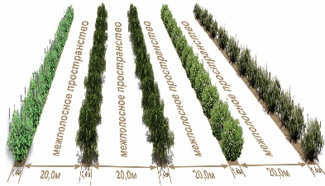
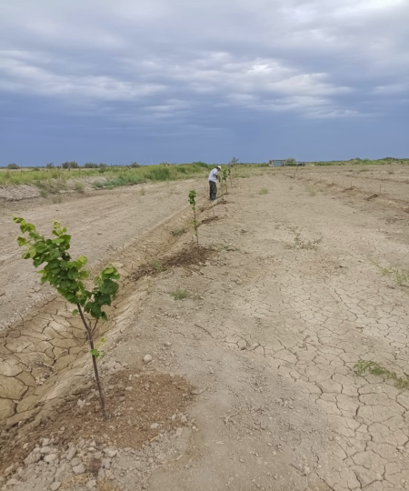
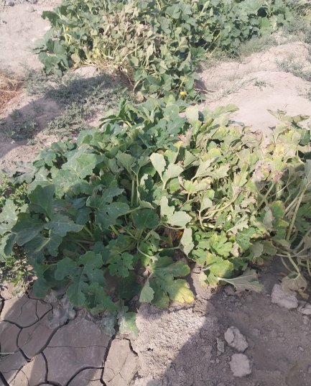
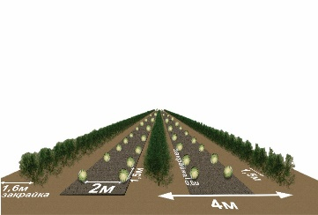
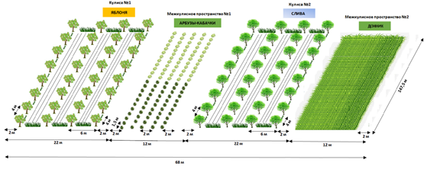
«Казахский научно-исследовательский институт лесного хозяйства и агролесомелиорации
имени А.Н. Букейхана»
В рамках проекта ВБ-ГЭФ-7 по восстановлению ландшафтов в Казахстане» в 2022 году «Казахский научно-исследовательский институт лесного хозяйства и агролесомелиорации им. А.Н. Букейхана» разработал пилотные проекты по созданию агролесоводства в Казахстане
СОЗДАНИЯ ПИЛОТНЫХ ПРОЕКТОВ ПО АГРОЛЕСОВОДСТВУ НА ОБЩЕЙ ПЛОЩАДИ 120 ГА ПО 20 ГА КАЖДЫЙ В 6 ФЕРМЕРСКИХ ХОЗЯЙСТВАХ, ОСУЩЕСТВЛЯЮЩИХ ДОЛГОСРОЧНОЕ ЛЕСОПОЛЬЗОВАНИЕ В ЖАМБЫЛСКОЙ ОБЛАСТИ
СОЗДАНИЕ 3 МОДЕЛЬНЫХ УЧАСТКОВ НА ОБЩЕЙ ПЛОЩАДИ 15 ГА ПО 5 ГА КАЖДЫЙ В ЗЕЛЕНОМ ПОЯСЕ ГОРОДА КЫЗЫЛОРДЫ С ЦЕЛЬЮ ДЕМОНСТРАЦИИ ИННОВАЦИОННЫХ СПОСОБОВ ВЕДЕНИЯ АГРОЛЕСОВОДСТВА
Мелиоративно-кормовые насаждения из саксаула черного и кормовых растений
Затишковые насаждения из саксаула черного
В защитных насаждениях на пастбищах с элементами агролесоводства присутствуют зеленые зонты, затишковые насаждения и мелиоративно-кормовые насаждения, а также посев кормовых растений и выращивание бахчевых культур.
Общая площадь – 120,0 га
Количество участков – 6
Площадь 1-го участка – 20,0 га
Предусмотрено также строительство колодца с накопителем для воды и оросительной сети для полива бахчевых культур на каждом участке.
Посадка плодовых культур
Выращивание бахчевых культур (кабачок, тыква, арбуз и др.)
Пастбищезащитные насаждения с элементами
агролесоводства (бахчевые культуры)
В демонстративных участках присутствуют элементы плодовых и ягодных культур, лекарственные и кормовые травы а также бахчевые культуры.
Общая площадь – 15,0 га
Количество участков – 3
Площадь 1-го участка – 5,0 га

Slide 9
«Казахский научно-исследовательский институт лесного хозяйства и агролесомелиорации
имени А.Н. Букейхана»
Рекомендации по выращиванию защитных лесных полос в хозяйствах Северного и Западного Казахстана.
Рекомендации по созданию, содержанию и сохранению агролесомелиоративных защитных насаждений в Карагандинской области.
Рекомендации по разработке технологии искусственного выращивания культур саксаула черного в пустынных зонах Атырауской и Мангистауской областей.
Рекомендации по повышению эффективности, устойчивости и долговечности агролесомелиоративных и защитно-декоративных насаждений на низкоплодородных почвах Северного и Западного Казахстана
Рекомендации по созданию мелиоративных насаждений и ассортименту пород для закрепления песков в аридных зонах Западного Казахстана.
Рекомендации по технологии выращивания полезащитных лесных полос на землях сельскохозяйственных предприятий Северного и Западного Казахстана
Рекомендации по технологии выращивания сеянцев и создания лесных культур саксаула черного в аридных условиях Западного Казахстана
Рекомендации по технологии создания и содержания полезащитных лесных полос из Лиственницы сибирской на обыкновенных черноземах Северного Казахстана.
Мероприятия по созданию и формированию устойчивых и эффективных агролесоландшафтов - агроэкосистем в Северном и Западном Казахстане.
Казахским научно-исследовательским институтом лесного хозяйства и агролесомелиорации им. А.Н. Букейхана разработаны ряд рекомендаций по созданию агролесомелиоративных насаждений на землях сельскохозяйственного назначения.

Slide 10
«Казахский научно-исследовательский институт лесного хозяйства и агролесомелиорации
имени А.Н. Букейхана»
СПАСИБО ЗА ВНИМАНИЕ!

